Slide 1


Company Name : PT. Qelas Indonesia (rencana)
Email : qelasid@gmail.com
Web : https://qelas.id
Cell : 087881841716
qelas.id

Slide 2



01. Elevator Pitch
What?
How?
Why?
qelas.id adalah start-up company dalam bidang teknologi pendidikan dengan misi membangun pendidikan yang berkualitas dan mensejahterakan guru di Indonesia.
Langkah awal kami adalah dengan mempertemukan siswa dengan segala kebutuhan mata pelajaran dan skills dengan #GreatTeacher yang sudah kami seleksi terlebih dulu.
Dan selanjutnya kami bertekad untuk menjadi platform untuk berbagai permasalahan pendidikan Indonesia.
Di qelas.id kami tak hanya mempertemukan #GreatSudent dan #GreatTeacher, akan tetapi qelas.id juga turut andil dalam setiap pembelajarannya. Sehingga akan tercipta pendidikan yang berkualitas dan aman bagi siswa dan guru.
qelas.id
page
1

Slide 3



02. The Problem
First Problem
Sudah ada platform education technology yang sudah lama muncul, baik platform guru private atau video pembelajaran.
Second Problem
Pencarian dan meyakinkan #GratTeachers yang memenuhi standard dan sesuai kebutuhan #GratStudents.
Third Problem
Dinamisnya kemampuan users di Indonesia dalam pembayaran hingga orang tua yang masih memilih metode offline dalam pencarian guru.
qelas.id
page
2

Slide 4

03. Market Opportunity
Market Opportunity Header
◉
143,26 juta jiwa di Indonesia sudah menggunakan internet walaupun penyebarannya belum merata.
49,52% di antaranya adalah mereka yang berusia 19 hingga 34 tahun.
2,7 juta
Guru
di Indonesia
143,26 juta
pengguna internet
di Indonesia
◉
45.379.879 siswa di sekolah , 81% sudah lihai menggunakan internet baik di sekolah maupun di rumah.
◉
2.718.861 guru Indonesia dapat menjadi sasaran mitra #GreatTeachers.
217 ribu
Sekolah
di Indonesia
◉
217.000 sekolah di Indonesia dapat menjaid sasaran platform dan produk pendidikan berbasis online
45,37 juta
Siswa
di Indonesia
Your Company Name Presentation
page
3

Slide 5



04. Current Solution
First Solution
Penawaran yang berbeda dalam bentuk marketplace guru private dengan sistem pembayaran escrow (rekening bersama) dan #GreatTeachers yang sudah tersaring sebelumnya langsung dapat dipilih oleh #GreatStudents melalui website maupun aplikasi.
Second Solution
#GreatTeachers berasal dari guru dan mahasiswa yang diseleksi terlebih dahulu profil dan kemampuannya sebelum disematkan ke dalam katalog marketplace guru private (qelaspeivate).
Third Solution
#GreatTeachers sudah tertera di website berikut dengan harga 1x pertemuan dan profil lengkap sehingga memudahkan orang tua memilih guru sesuai kemampuan dompetnya masing-masing.
qelas.id
page
4

Slide 6
05. Company Souls
Multiple Intelligences and Characters
Great Educations
Innovations on education

Slide 7

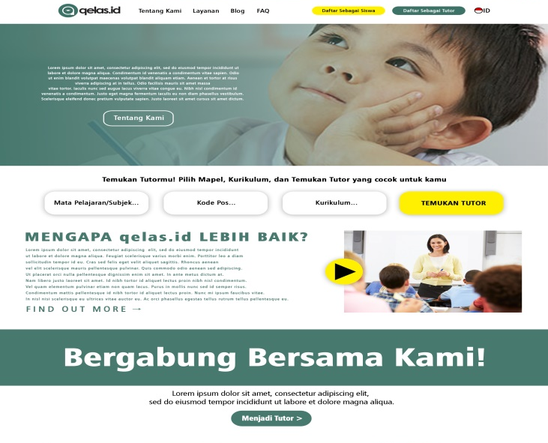

06. Product Demo
Desktop Version
First Highlight
Tampilan tahap awal website desktop qelas.id untuk platform qelasprivate yang merupakan marketplace guru private.
◉
Qelas.id
◉
Second Highlight
Tampilan tahap awal website mobile qelas.id untuk platform qelasprivate yang merupakan marketplace guru private.
Mobile Version
qelas.id
page
6

Slide 8
06. Business Flow qelasprivate
Registrasi
Pencarian /filter guru
Memilih guru
Mengisi Form Private
Melakukakan Pembayaran awal
Users dapat melakukan registrasi sebagai #GreatTeachers atau #GreatStudents
#GreatStudents mencari #GreatTeachers di laman marketplace guru private yang sudah tertera info lengkap guru sesuai filter mata pelajaran atau keahlian yang dibutuhkan, harga, alamat.
#GreatStudents memilih #GreatTeachers sesuai dengan filter yang dibuthkan.
#GreatStudents mengisi form lanjutan untuk pertemuan pembelajaran.
#GreatStudents melakukan pembayaran awal dengan sistem escrow.
Pertemuan perdana
Fixasi kecocokan
Pembayaran
Pembelajaran
Evaluasi dan laporan
#GreatStudents dan #GreatTeachers melakukan pertemuan perdana (gratis), uang dapat dikembalikan jika merasa tidak cocok.
#GreatStudents jika merasa cocok dengan #GreatTeachers melakukan konfirmasi kembali via akun atau informasi yang diteruskan oleh admin qelas melalui email atau WA.
#GreatStudents melakukan pembayaran untuk 1 bulan pertama. Dana akan diteruskan ke #GreatTeachers jika sudah selesai 8x pertemuan/1 bulan.
#GreatStudents dan #GreatTeachers melaksanakan pembelajaran selama 1 bulan atau 8x pertemuan.
Tim qelas berkomunikasi dengan
#GreatStudents #GreatTeachers untuk melakukan evaluasi dan feedback terkait pembelajaran.
qelas.id
page
7

Slide 9
08. Stage
◉
Idea Stage
Validasi ide, problem, dan pemecahannya
Membangun team
Rencana bisnis dan value
Riset
Prototype
Launching
2022
Late Stage
◉
Seed Stage
2021
Growth Stage
Pengembangan produk (Minimum Viable Product)
Mencari pengguna
Feedback penguna dan Validasi
Menjaring komunitas dan sekolah
Pendanaan tahap 1
2020
Early Stage
◉
Early Stage
Transisi menjadi startup yang berkembang
Pematangan layanan dan memperkuat platform
Memperkuat marketing strategy
Pendanaan tahap 2
2019
Seed Stage
◉
Growth Stage
Transisi dari startup berkembang manjadi startup yang membesarkan bisnis dengan cepat dan terprediksi
Membuktikan market fit dan efisien
Menambah platform/layanan baru
Series A
2019
Idea Stage
◉
Late Stage
Pertumbuhan dan ekspansi
Series B
Membangun skema pertumbuhan
Membangun team yang kuat dan tepat
qelas.id
page
8

Slide 10
09. Business and Product Growth
qelasCourse
qelasBook
qelasVideo
qelasUSM
qelasTryOut
qelasSekolah
qelasTulis
qelasCampus
qelasPaket
qelasOnline
qelasPrivate
qelas.id
page
9

Slide 11




09. Marketing Strategy
IP Acquisition
Proteksi IP, domain, server, patents, trademarks, copyrights, dll.
Marketing Programs
Educational Market
PR
Ads
Blogs
Social media
Media
Video (Youtube dll)
Membangun komunitas dari siswa di sekolah: ekskul kirsmart, cyber, dll.
Your Logo
Here
Partnerships
Events
Berkerjasama dengan sekolah
Berkerjasama dengan pemerintah
Berkerjasama dengan komunitas pendidikan
Berkerjasama dengan lembaga pendidikan
Mengikuti pitch event.
Berkunjung ke sekolah untuk sosiaisasi, komunikasi, dan kerjasama.
Menyelenggarakan events bersama komunitas pendidikan nasional dan daerah.
Endorsement
Mencari public figure yang sesuai dengan visi perusahaan dan target pemasaran.
qelas.id
page
9

Slide 12








10. Competitive Landscape
◉ Primary Segment
◉ Secondary Segment
◉ Tertiary Segment
qelas.id
page
10

Slide 13
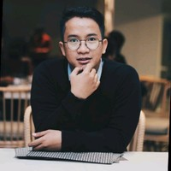
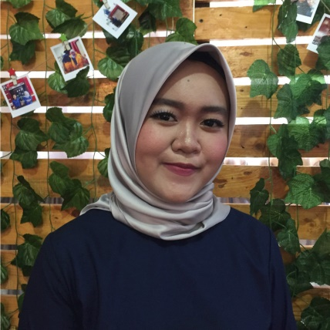
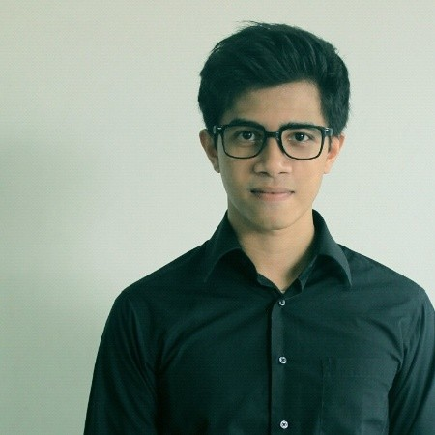
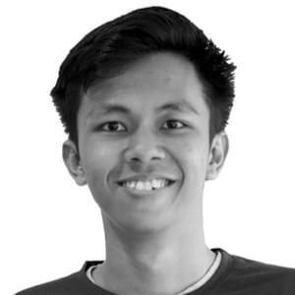

11. Our Team
Fikri Abdilah
Ajeng R. Dewi
Edwin Rahmadian
Rahmat Dian Ismail
qelas.id
page
11

Slide 14
12. Testimonials
“…………………………………………………………..”
XXXXX
“/…………………………………………………………………………).”
XXXXX
Your Company Name Presentation
page
12

Slide 15

13. Funding Needs
◉
Goal
$200,000
Call-to-action
for investor(s)
Funding
$125,000
$
qelas.id
page
13

Slide 16






14. Contact Info
facebook.com/companypage
twitter.com/qelasid
Intsagram.com/qelas.id
qelasid@gmail.com
087881841716
Thank You
Di qelas.id kami percaya bahwa pendidikan adalah senjata terbaik untuk memberikan dampak positif terhadap pendidikan Indonesia.
4

